Slide 2
روز جهانی قلب
7 مهر 1402

Slide 3
بیماران هر چه بیشتر بدانند بهتر می توانند خودمراقبتی کنند

Slide 5
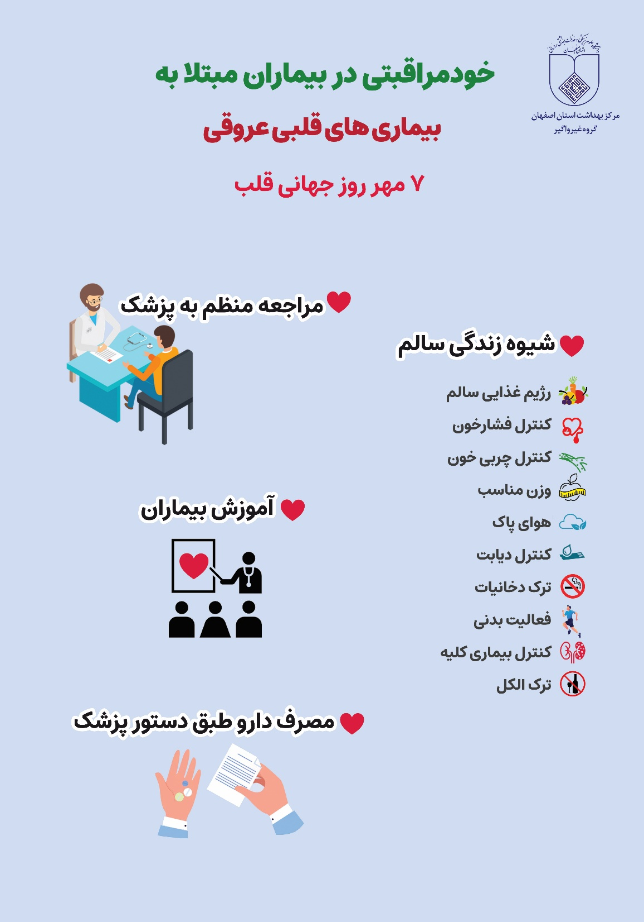

Slide 6
برگزاري کمپين روز جهاني قلب (7-14 مهر)
برپایی غرفه های آموزشی:
شیوه زندگی سالم، تغذیه سالم و تعیین BMI، ورزش، پیشگیری و ترک دخانیات، کنترل استرس و خواب، غرفه عوامل خطر فشارخون، غرفه اندازه گیری فشارخون، غرفه فشارخون بالا، غرفه سکته های قلبی و مغزی، غرفه نارسایی مزمن کلیه و .... (10 غرفه آموزشی)
چهارباغ، جاده سلامت، باغ غدیر، باغ گلها و کوه صفه
7 روز از 3 تا 6 عصر
مربیان آموزش دهنده ( هزینه مربی )، همکاری داوطلبانه انجمن قلب، خیریه ها، هیات ورزشی بیماران خاص و ...
توزیع و چاپ پوستر و پمفلت
تبلیغات پوستر و بنر:
تک پایه، پایه بتنی، دیوار تبلیغاتی ارگ جهان نما، اتوبوس و ایستگاه های اتوبوس، مترو
برپایی تئاتر خیابانی
تهیه کلیپ و ویدیو و انتشار و پخش آن ها
همایش پیاده روی 11 مهر:تعیین مسیر، پذیرایی، جایزه، اجرای برنامه
هماهنگی با اداره ورزش و جوانان، مدارس و کلیه ادارات جهت اطلاع رسانی، انجمن قلب و سایر انجمن ها، صدا و سیما و پوشش خبری
برنامه ریزی برپایی غرفه های اندازه گیری و آموزشی در مسیر همایش پیاده روی
اجرای برنامه حرف های به درد بخور
هماهنگی با آموزش و پرورش

Slide 7
بیماری های قلبی عروقی قاتل شماره یک در جهان هستند و سالانه 18/6 میلیون نفر را به کام خود می کشند.
بیماری های قلبی عروقی دسته ای از بیماری ها هستند که قلب و عروق آن را تحت تاثیر قرار می دهند. شایعترین علت مرگ در جهان بیماری های قلبی عروقی می باشد. 18/6 میلیون نفر در سال، از بین این مرگ ها 80% به علت بیماری عروق کرونری قلب است (سکته های قلبی و سکته های مغزی) و بیشتر آنها در کشورهای با درآمد اقتصادی کم یا متوسط می باشند.

Slide 8
می دانید قلب شما اندازه مشت شماست و قوی ترین عضله بدن است؟ در هفته سوم از تشکیل نطفه قلب شروع به زدن می کند اگر 70 ساله باشید تا کنون 2/5 میلیارد بار زده است. ولی هر چند که عضو قوی و مهمی است اما تحت تاثیر عادات شما و عوامل خطر مثل سیگار، دیابت، چربی خون، خوردن غذاهای ناسالم یا داشتن فشار خون بالا آسیب می بیند. سیستم قلبی عروقی می تواند به علت وجود فشار خون بالا یا افزایش چربی های خون هم ضعیف شود. وقتی عملکرد قلب شما در معرض خطر قرار می گیرد به معنی وجود بیماری قلبی عروقی است.

Slide 9
بیماری های قلبی عروقی
بیماری های قلبی عروقی به علت ترکیبی از علل اقتصادی اجتماعی، رفتاری و محیطی و عوامل خطر شامل فشار خون بالا، رژیم غذایی ناسالم، کلسترول بالا، دیابت، آلودگی هوا، چاقی، مصرف دخانیات، بیماری کلیه، کم تحرکی، مصرف الکل و استرس ایحاد می شود. سابقه فامیلی، زمینه ژنتیکی، جنس و سن هم عوامل خطری هستند که باعث بیماری قلبی عروقی می شوند که نمی شود آن ها را اصلاح کرد.

Slide 10
با هر ضربه، قلب اکسیژن و مواد غذایی را به تمام بدن می رساند و دی اکسیدکربن و مواد ضایع را از بدن خارج می کند. قلب در هر روز 100 هزار بار می زند و 7500 لیتر خون را پمپ می کند.
از هر سه مرگ یک مرگ زودرس به علت بیماری قلبی عروقی در افراد زیر 70 سال اتفاق می افتد.
85% بیماری های قلبی عروقی سکته قلبی و مغزی هستند.
بیش از 75% مرگ های قلبی عروقی در کشورهای با درآمد اقتصادی کم و متوسط اتفاق می افتد.

Slide 11
علائم بیماری های قلبی عروقی
اغلب علامتی وجود ندارد و اولین نشانه می تواند سکته قلبی و مغزی باشد.
علائم بیماری قلبی عروقی براساس شرایط هر کس می تواند متفاوت باشد و شامل:
درد یا گرفتگی قفسه سینه، احساس فشار و ناراحتی در قفسه سینه
درد، ضعف یا گزگز در پاها یا دست ها
درد یا احساس ناراحتی در دست ها، گردن، شانه، فک و پشت
نفس های کوتاه

Slide 12
علائم بیماری های قلبی عروقی
خستگی زودرس در طول ورزش یا فعالیت
تغییر در ریتم قلب
ضربان خیلی تند یا کند، تپش قلب یا بال زدن در قفسه سینه
سرگیجه، سبکی سر یا سنکوپ
ضعف یا خستگی
ورم دست ها، پاها، زانوها
تب
رش های پوستی یا دانه های غیرعادی
سرفه های خشک یا دائمی

Slide 13
علائم سکته قلبی در مردان، درد شدید قفسه سینه، درد در دست چپ یا فک و تنفس سخت است، زن ها ممکن است همین علائم باشد ولی درد آنها ممکنه بیشتر منتشر شود و به شانه ها یا گردن، دست ها و شکم و پشت کشیده شود. زن ها ممکن است دردی که بیشتر شبیه سوء هاضمه است را تجربه کنند و درد ممکن است دائمی نباشد. ممکن است دردی نباشد ولی اضطرابی که نمی تواند توضیحی داشته باشد. تهوع، سرگیجه، تپش و عرق سرد داشته باشند. سکته قلبی در زن ها می تواند با خستگی که قابل توضیح نیست همراه باشد. در زنان اولین سکته ممکن است سخت تر باشد و نسبت به مردها با احتمال بیشتری منجر به مرگ شود

Slide 14
اگر درد قفسه سینه، نفس های کوتاه یا سنکوپ را تجربه کرده اید فوراً به دنبال درمان اورژانسی بروید. شما باید همیشه با اورژانس تماس بگیرید.
بیماری های قلبی عروقی اگر زودتر تشخیص داده شوند آسان تر درمان می شوند. اگر شما به سلامت قلب خودتان شک دارید با پزشکتان تماس بگیرید تا خطر بیماری قلبی عروقی را برای شما کاهش دهد مخصوصاً اگر سابقه خانوادگی بیماری قلبی را دارید.

Slide 15
تشخیص بیماری قلبی عروقی
تشخیص بیماری قلبی عروقی به علائم و شرایط شما بستگی دارد.پزشک سابقه بالینی و خانوادگی و عوامل خطر شما را بررسی می کند و معاینات لازم را انجام می دهد و این بررسی ها را با نتایج آزمایشات و تست ها ترکیب می کند.

Slide 16
تشخیص بیماری های قلبی عروقی
آزمایش خون
تست استرس یا تست ورزش
عکس قفسه سینه
نوار قلب
اکو
CTS
MRI
EBCT Electron beam computer tomography
آنژیو گرافی کرونر و کاتتریزاسیون قلبی

Slide 17
چطور از بیماری قلبی عروقی پیشگیری کنیم؟
اگر سابقه خانوادگی بیماری قلبی عروقی داشته باشیم در این مورد کاری نمی توانیم انجام دهیم اما اگر فشار خون بالا داشته باشیم می توانیم آن را کنترل کنیم و از خطر ابتلا به بیماری قلبی عروقی دور شویم.
دولت باید هوای پاک، غذای سالم و محل و فضای فعالیت برای مردم را فراهم کند.
سیاست های بهداشتی باید محیط هایی را ایجاد کنند که در آن انتخاب های سالم نه تنها در دسترس باشند، بلکه مقرون به صرفه نیز باشند. محیط ها و شرایط مناسب برای ایجاد انگیزه در افراد برای انتخاب و حفظ زندگی سالم ضروری هستند.

Slide 18
چگونه می توان خطر بیماری قلبی عروقی را کم کرد؟
80% از سکته های قلبی و مغزی قابل پیشگیری هستند.
مصرف غذای سالم و به اندازه کافی
ورزش منظم روزانه حداقل 30 دقیقه با شدت متوسط و 5 روز در هفته
استفاده از پله ها به جای آسانسور، استفاده از اتوبوس و پیاده شدن یک یا چند ایستگاه زودتر برای پیاده روی
کاهش استرس، کاهش وزن
دوری از مصرف دخانیات، 80% از مصرف کنندگان دخانیات در کشورهای با درآمد اقتصادی کم و متوسط زندگی می کنند.
دوری از مصرف الکل
مدیریت استرس

Slide 19
اعداد خود را بدانید:
فشار خون
کلسترول
قند

Slide 20
داروهای خود را طبق دستور مصرف کنید.
علائم خطر را بشناسید و در صورت پیدا کردن علائم هر چه زودتر به دنبال کمک باشید شانس بهبودی کامل، بیشتر می شود.

Slide 21
روز جهانی قلب
7 مهر

Slide 23
